Slide 1


10 va 100 ichida nomanfiy butun sonlarni nomerlashga o‘rgatish metodikasi
Reja:
Nomanfiy butun son tushunchasi.
Nomanfiy butun sonlarni taqqoslash.
Nomanfiy butun sonlar ayirmasi, uning mavjudligi va yagonaligi.
Nomanfiy butun sonlar to'plamini aksiomatik qurish
Ma‘ruzachi: Abdurasul Mirzaakbarov

Slide 2
Nomanfiy butun son tushunchasi. Nomanfiy butun sonlar to'plamini to'plamlar nazariyasi asosida qurish XIX asrda G.Kantor tomonidan to'plamlar nazariyasi yaratilgandan so'ng mumkin bo'ldi. Bu nazariya asosida chekli to'plam va o'zaro bir qiymatli moslik tushunchalari yotadi.
1-ta'rif. Agar A va B to'plamlar orasida a'zaro bir qiymatli moslik o'rnatish mumkin bo‘lsa, bu to'plamlar teng quvvatli deyiladi. A∼B ko'rinishda yoziladi. «Teng quvvatlilik» munosabati refleksiv va tranzitiv bo'lgani uchun u ekvivalentlik munosabati bo'ladi va barcha chekli to'plamlarni ekvivalentlik sinflariga ajratadi. Har bir sinfda turli elementli to'plamlar yig'ilgan bo'lib, ularning umumiy xossasi teng quvvatli ekanligidir.
2-ta'rif. Natural son deb, bo'sh bo'lmagan chekli teng quvvatli to'plamlar sinfining umumiy xossasiga aytiladi.

Slide 3

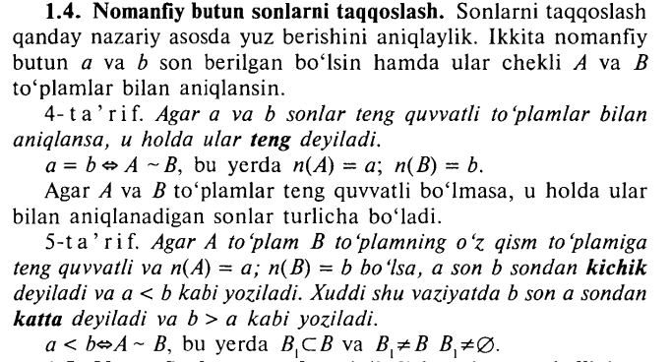
Nomanfiy butun sonlarni taqqoslash.

Slide 4
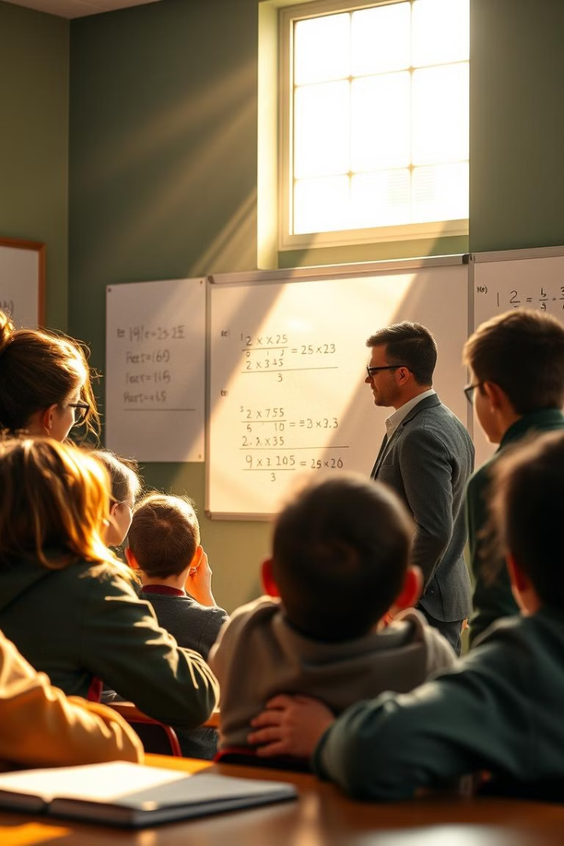
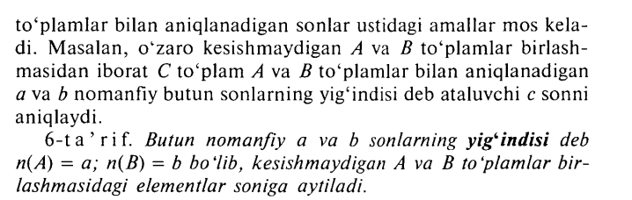
Nomanfiy butun sonlar yig'indisi, uning mavjudligi va yagonaligi.

Slide 5


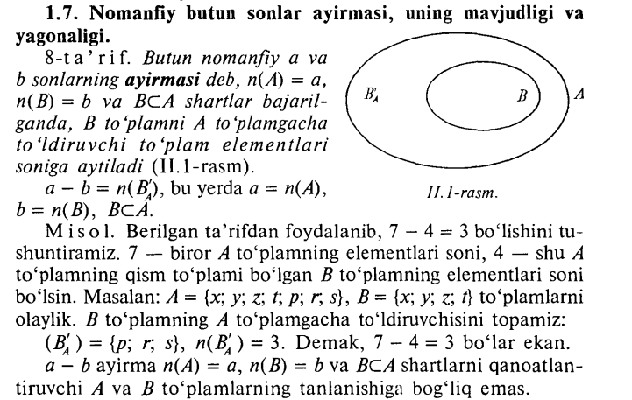



Nomanfiy butun sonlar ayirmasi, uning mavjudligi va yagonaligi.
Masalani tarkibiy qismlarga ajratish va yechish usullari.
Alohida qismlarni birlashtirish va yagona yechimga kelish usullari.
Alohida faktlardan umumiy xulosa chiqarish usullari.
Umumiy qonuniyatlardan alohida holatlar uchun xulosalar chiqarish usullari.

Slide 6

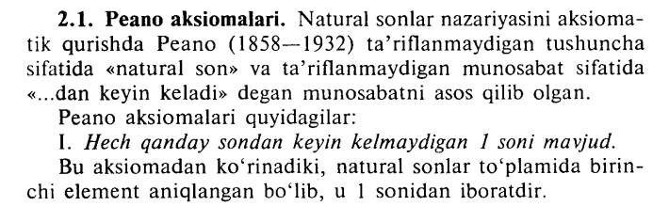
NOMANFIY BUTUN SONLAR TO'PLAMINI AKSIOMATIK QURISH

Slide 7

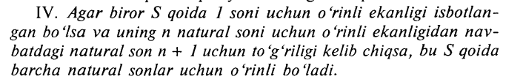
Peano aksiomalari.
1
2
3

Slide 8

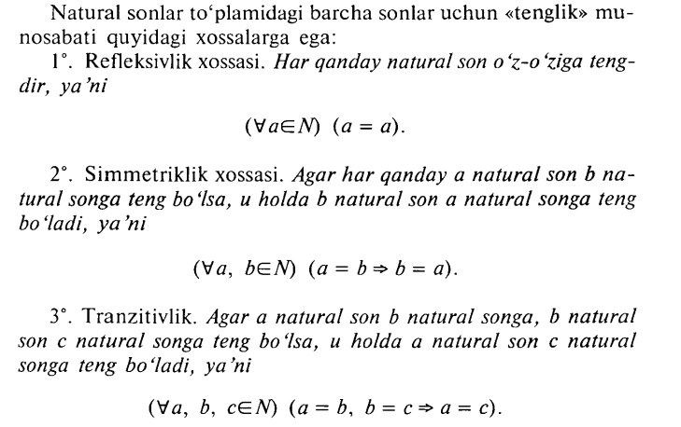
Natural sonlar to'plamidagi barcha sonlar uchun
«tenglik» munosabati xossalari

Slide 9


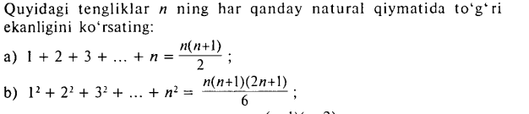
SAVOL VA TOPSHIRIQLAR

Slide 10
FOYDALANILGAN ADABIYOTLAR RO'YHATI.
1. N. HAMEDOVA, Z. IBRAGIMOVA, T. TASETOV “MATEMATlKA” O'zbekiston Respublikasi Oliy va O'rta maxsus ta'lim vazirligi oliy o'quv yurtlarining boshlang'ich ta'lim yo'nalishi talabalari uchun darslik. TOSHKENT «TURON-IQBOL» 2007

Slide 11
E’tibor uchun rahmat!

